Slide 1


О повышении показателей университета в международном рейтинге Webometrics

Slide 2




Международные рейтинги
Участие в международных рейтингах дает возможность:
позиционировать университет в мировом научном пространстве,
включить университет в международную образовательную среду,
согласовать образовательные и научно-исследовательские процессы с международными правилами и стандартами,
повысить качество образовательных услуг,
найти новые возможности для роста.
Одним из показателей эффективности функционирования университета является занимаемая позиция в рейтинговых системах.

Slide 3


Рейтинг Webometrics Ranking of World Universities
Рейтинг Webometrics выходит с 2004 года, публикуется два раза в год: в январе и июле.
Цели Webometrics:
- содействие академической открытости,
- повышение веб-присутствия образовательных организаций в Интернете,
- поддержка инициативы открытого доступа для значительного увеличения
передачи научных и культурных знаний, полученных университетами, всему обществу.
Web-индикаторы, по которым проводится анализ активности научной деятельности университета, позволяют выявить, насколько профессорско-преподавательский состав и студенты вовлечены в исследовательскую деятельность.
По методике Cybermetrics Lab строится алгоритм ранжирования университетов на основе четырех индикаторов: Impact, Presence, Openness, Excellence.

Slide 4




Индикаторы рейтинга Webometrics
IMPACT (Известность — 50%) – видимость сайта, т.е. количество уникальных внешних ссылок и доменов. Эти ссылки говорят о признании престижа университета, научной эффективности, значимости информации и полезности сервисов, представленных на веб-страницах.
PRESENCE (Присутствие — 10%) – количество проиндексированных страниц. Этот критерий выявляет количество проиндексированных страниц портала университета в поисковой системе Google, размещенных на главном домене вуза и найденных поисковыми системами.
OPENNESS (Открытость — 10%) – количество файлов, размещенных на сайте университета, которые были найдены в поисковой системе Google.
EXCELLENCE (Превосходство — 30%) – цитирование научных публикаций университета по различным дисциплинам. Научно-исследовательская группа Scimago проводит оценку научной деятельности университета по количеству как русскоязычных, так и англоязычных публикаций.

Slide 5

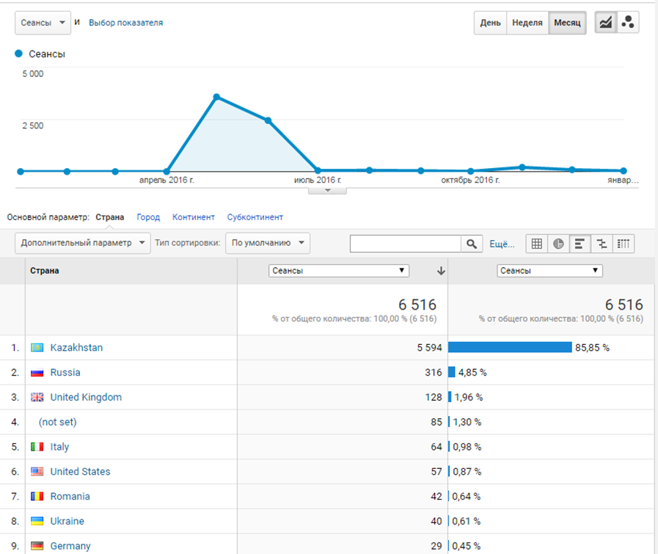

Результаты рейтинга Webometrics
2014-2017 гг.
Позиции ВКГТУ в рейтинге
год | среди университетов мира | среди университетов Казахстана
2014 | 4448 | 9
2015 | 5165 | 10
2016 | 6351 | 10
2017 | 10446 | 19
Посещаемость сайта университета, 2016г.
Программа стратегического развития университета на 2016-2018 годы – 5300 позиция

Slide 6
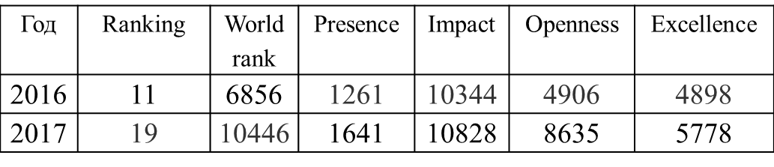



Анализ
!
В рейтинге рассматривается более 24000 университетов. Рейтинг представляется по 12000 университетам.
- показатель Impact (известность – удельный вес показателя 50 %) – веб-присутствие университета и его активность в социальных сетях,
- показатель Openness (открытость) – информация из профилей университета в Google Scholar citations.

Slide 7

Что необходимо сделать
Показатель Известность:
продвигать брэнд ВКГТУ им. Д.Серикбаева в международном образовательном, научно-исследовательском и медийном пространстве: вести страницы в социальных сетях (Facebook, Instagram, YouTube) с постоянным репостом новостей со ссылкой на университетский сайт.
Показатель Присутствие:
активно создавать профили в аккаунте Google Scholar, наполнять содержанием уже существующие профили (30 профилей ППС ВКГТУ к настоящему моменту, 109 профилей ППС ЕНУ им.Л.Гумлева).

Slide 8

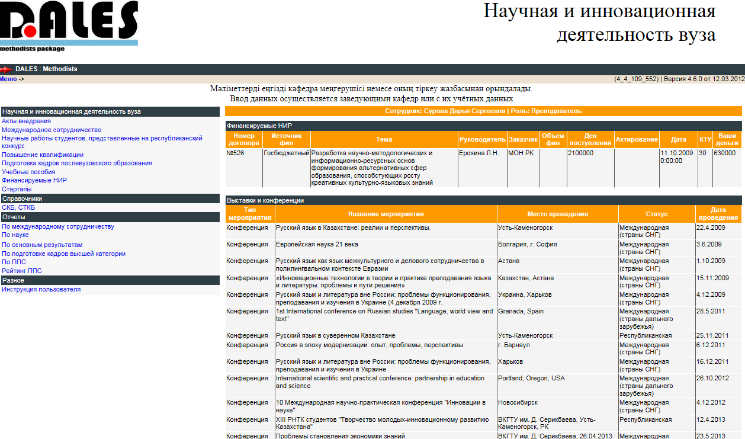
Что необходимо сделать
Показатель Открытость :
качественно и своевременно заполнять подсистему «Научная и инновационная деятельность вуза»:
- прикреплять файлы в форматах docx, doc, ppt, pdf, pptx.
- прикрепленные файлы должны быть небольшого размера (если документ большой, его следует разделить на части).
Показатель Превосходство :
активизировать работу ППС по публикациям в высокорейтинговых журналах.

Slide 9





Рекомендации
1. Увеличить:
- количество публикаций в высокорейтинговых журналах, патентов и изобретений преподавателей, магистрантов и докторантов университета,
2. Обеспечить:
- веб-присутствие университета в Интернете посредством системной работы университета в социальных сетях (Facebook, Instagram, YouTube),
- связь с партнерами ВКГТУ на предмет размещения информации об университете на внешних сайтах.

Slide 10
Важно
Размещая публикации в научных журналах, соц. сетях и т.д., указывайте:
- официальное название вуза, данное на сайте университета:
Дәулет Серікбаев атындағы Шығыс Қазақстан мемлекеттік техникалық университеті
Восточно-Казахстанский государственный технический университет им. Д. Серикбаева
D. Serikbayev East Kazakhstan state technical university
- корпоративную почту и ссылки на сайт.

Slide 11

Спасибо за внимание!

